Slide 1
“Sudominti ugdymu Alfa kartą padeda Erasmus+ ir E-twinning projektai".
2020-03-06
Druskininkai
Tarptautinė mokslinė praktinė konferencija
„Kūrybiškumas ir inovacijos - sėkmingos XXI A. mokyklos būtinybė “

Slide 2
Kuo išskirtinė Alfa karta?
Alfa vaikų mokymosi procesas reikalauja vaizdumo.
Nemėgsta rutinos, nuobodžios ir mechaniškos veiklos, nori naujų išbandymų ir motyvuojančios aplinkos.
Alfa karta naują medžiagą įsisavina tik tuo atveju, jei mato prasmę, jiems svarbu tyrinėti ir išmėginti.
Šie vaikai geriau mokosi netradicinėse aplinkose.
Labai imlūs naujausioms technologijoms.
Mokiniai reiklesni ir laisvesni.
Mokymas(is) bendradarbiaujant.
Būtini įtraukūs ugdymo metodai.

Slide 3
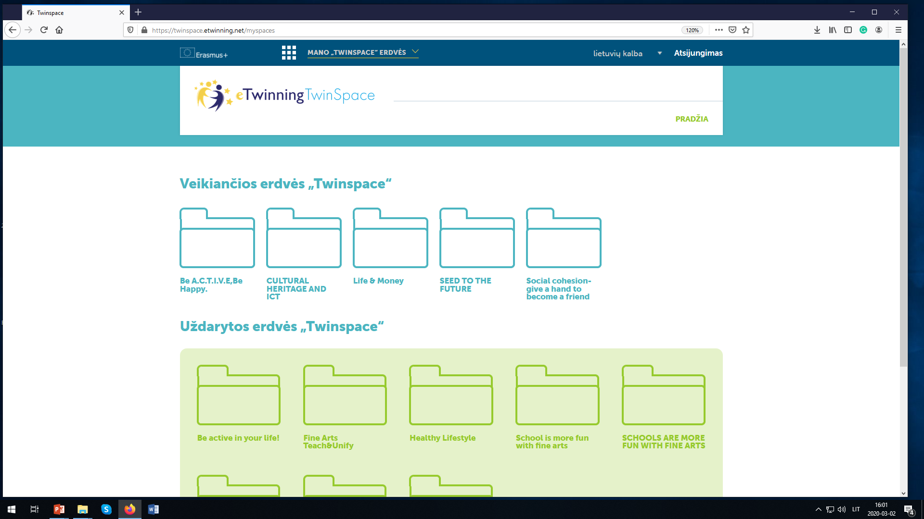
Šiuolaikiniai mokiniai nori naujų išbandymų ir motyvuojančios aplinkos.
Todėl Marijampolės Ryto pagr. mokyklos mokytojai siekdami patenkinti mokinių poreikius šiuo metu vykdo
5 e Twinning projektus.

Slide 4
2 projektus (2019-2021)
Socialinė įtrauktis- duok ranką, būkim draugais.
Kultūrinis paveldas ir IKT.

Slide 5
Kokius mokinių gebėjimus ugdome šiais projektais?
Bendravimas ir bendradarbiavimas.
Kritinis mąstymas, problemų sprendimas.
Informacinis raštingumas.
Iniciatyva ir savarankiškumas.
Socialiniai ir tarpkultūriniai gebėjimai.
Produktyvumas ir atsiskaitomybė.
Lyderystė ir atsakomybė.
Kūrybiškumas ir naujovės.
Komunikavimas užsienio kalba.

Slide 6
Kaip ugdomi gebėjimai atsispindi mokinių veiklose?
Spektakliai
https://www.youtube.com/watch?v=W7Es1IPFZhY&feature=emb_logo
Koncertai
https://www.youtube.com/watch?time_continue=17&v=U3TFBy_dTRk&feature=emb_logo

Slide 7
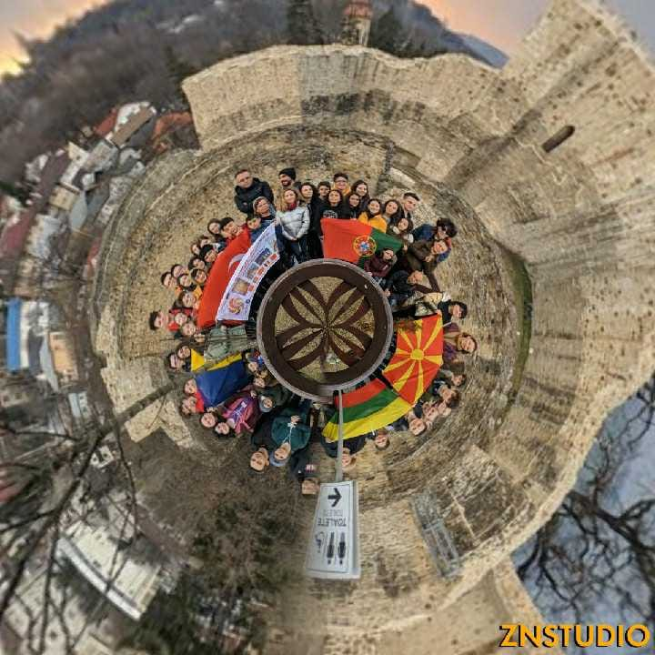
Be active, be happy projekto veiklos.

Slide 8
Tyrimų rezultatai kokias kalbų kompetencijas projektuose ugdo mokiniai.

Slide 9
Skaitmeninio raštingumo tyrimų rezultatai

Slide 10
Mokinių atsakymai kokie gebėjimai ugdomi projektuose

Slide 11
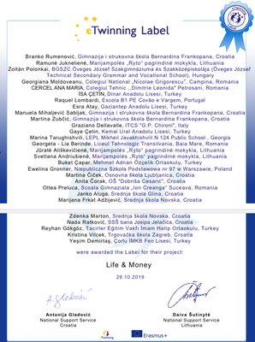
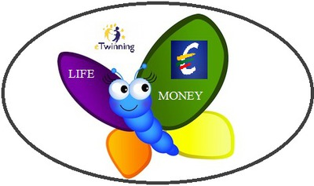
Kaip pvz. e Twinning projektas Life & Money
Skatinamas mokinių verslumas: mokiniai įsteigia savo bankus, mokomi uždirbti pinigus.

Slide 12
e Twinning projekto Life & Money poveikis mokinių žinioms ir gebėjimams. Žinių konkurse “Euro Lyga“ apie pinigus, ekonominių, verslumo dalykų išmanymas I vieta Marijampolės regione, III vieta respublikoje.
Paraginti tėvus / mokinius užduoti klausimus

Slide 13
Projektų nauda
Įdomesnės pamokos.
Mokymo/si kokybės gerinimas.
Geresnė mokinių motyvacija.
Profesinio tobulėjimo galimybės.
Erasmus+ programa mokykloms suteikia 100 proc. finansavimą dalyvauti tarptautinėje veikloje su ilgalaike nauda Jums kaip lyderiui, Jūsų mokiniams, Jūsų kolegoms.
Daugiau apie projektų naudą galite paskaityti švietimo naujienose.
http://www.svietimonaujienos.lt/marijampoles-ryto-mokyklai-sudominti-alfa-karta-padeda-erasmus-ir-etwinning-projektai/

